Slide 1
XXIV Congresso Brasileiro de Neurofisiologia Clínica e XXXIV Reunião da Liga Brasileira de Epilepsia
XXIV CONGRESSO BRASILEIRO DE NEUROFISIOLOGIA CLINICA
Mesa: NEUROPATIAS ADQUIRIDAS
Polineuropatias nas doenças tropicais
Garbino
Rio- 2013

Slide 2
Doenças tropicais
Mieloneuropatias tropicais: pés queimantes e paraparesia espástica em 1887 ¹
A designação doenças tropicais surgiu sem data fixa no século XIX com a implementação colonização dos trópicos, clima em populações paupérrimas ²
Afrânio Peixoto na Faculdade de Medicina do Rio de Janeiro: não existem doenças climáticas ²
Afrânio Peixoto: rival histórico de Carlos Chagas, sendo um dos responsabilizados por sua não-laureação ao Nobel
Roman Gc. Tropical Myeloneuropathies. In Dyck P J, Thomas, P K. Peripheral Neuropathy. 4th ed., Elsevier, 2005
Camargo EP. Doenças tropicais. Estud. av. vol.22 no.64 São Paulo Dec. 2008

Slide 3
As 8 doenças tropicais “negligenciadas/neglected diseases" da OMS ¹
Oito doenças que ocorrem exclusiva ou especialmente nos trópicos, em condições climáticas quentes e úmidas
causadas por protozoários como a malária, as leishmaniose, a doença de Chagas e a doença do sono
causadas por vermes como a esquistossomose², a oncocercose e as filarioses linfáticas.
Viral: a dengue
Camargo EP. Doenças tropicais. Estud. av. vol.22 no.64 São Paulo Dec. 2008
Matas SLA. Neuroesquistossomose. Rev. Neurociências , 2001

Slide 4
Neuropatia da doença de Chagas crônica
Chagas Disease: “The New HIV/AIDS of the Americas” ¹
2 a 5 milhões de infectados, Hotez PJ et al, 2012
Presente em 36% do território brasileiro,
Após fase aguda 30 a 40% evolui para cardiopatia e megas: neuropatia autonômica central
Pouco frequente evolui para o nervo periférico
Desnervação motora fase aguda, De Faria e cols, 1979
Neuropatia sensitivo e motora fase crônica n: 41, De Faria e cols, 1988
Achados neurofisiol pouco consistentes, n: 49, Tese de Santos EC, UFMG, BH, 2001
Biopsia de nervo: infiltrado inflamatório e perda axonal, Nascimento e cols, 1991
1. http://www.plosntd.org/article/info:doi/10.1371/journal.pntd.0001498

Slide 5
Outras “negligenciadas” da OMS TDR Programm for Research and Training in Tropical Diseases
Bacterial infections
Bartonella
Bovine Tuberculosis in Humans
Buruli Ulcer
Cholera
Enteric pathogens
(Shigella, Salmonella, E. coli)
Leprosy
Leptospirosis
Relapsing Fever
Trachoma
Treponematoses (Bejel,Pinta,
Syphilis, Yaws)
Fungal Infections
Mycetoma
Paracoccidiomycosis
Ectoparasitic Infections
Scabies
Myiasis
PLoS Negleted Tropical Diseases
Morel CM. Doenças Tropicais. Simpósio Regional do Rio de Janeiro da Academia Brasileira de Ciências, 2010

Slide 6
London School of Hygiene and Tropical Medicine, 1909
Hoje edita a revista de maior impacto sobre Hanseníase
Leprosy Review

Slide 7
O tamanho do problema hanseníase [Lepra]
Dados – OMS em 2011 e 2012 | Prevalencia por 10.000 | Incidencia por 100.000
Mundo trendes | 192.246 (0.34) | 228. 474 (3.93) 11 232. 857 ↑ 12
Américas trendes | 34. 801 (0.40) 11 | 36. 832 (4.18) 11 36. 178 12
Brasil | - | 33. 955 (2011) 33. 303 (2012)
Estimativa da Prevalência acumulada no Brasil:
30-40 000 desde 2002 = X 10 = 300.000 a 400.000
WHO Weekly epidemiological record, No. 35, 30 AUGUST 2013, 88th year

Slide 8
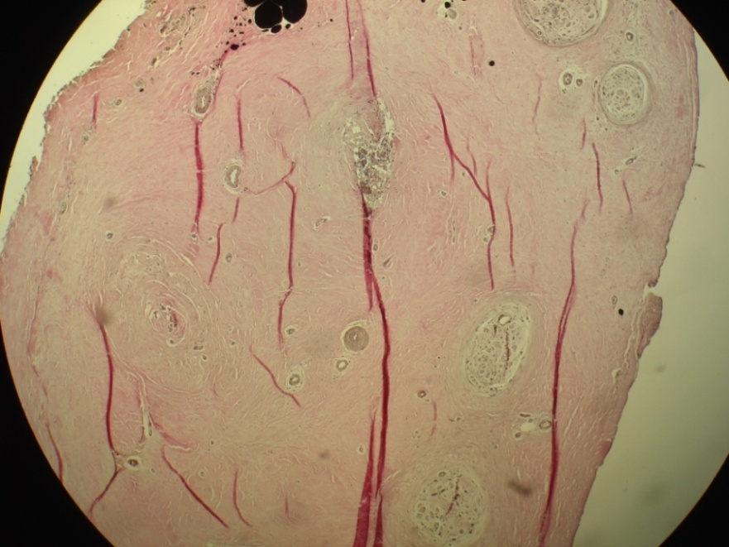
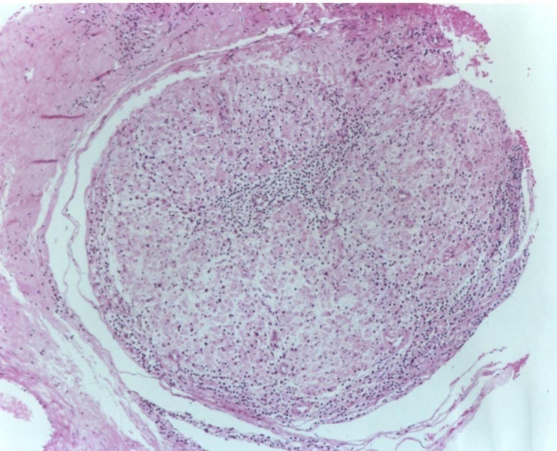
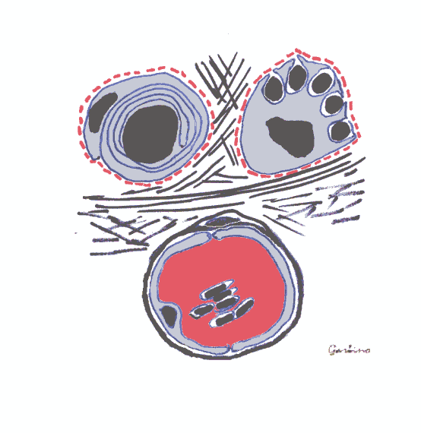
A neuropatia da hanseníase é uma mononeuropatia múltipla
Subclínico
O ML infecta
a
C Schwann
+ amielinicas
5 até 10 anos
↘
Reações agudas
Processo inflamatório difuso
acomete todos os tipos de fibras até 10 anos
↓
↑
Fibrose intraneural difusa destrói todas as fibras/ todo o nervo
Terminal
Evolução muito crônica

Slide 9
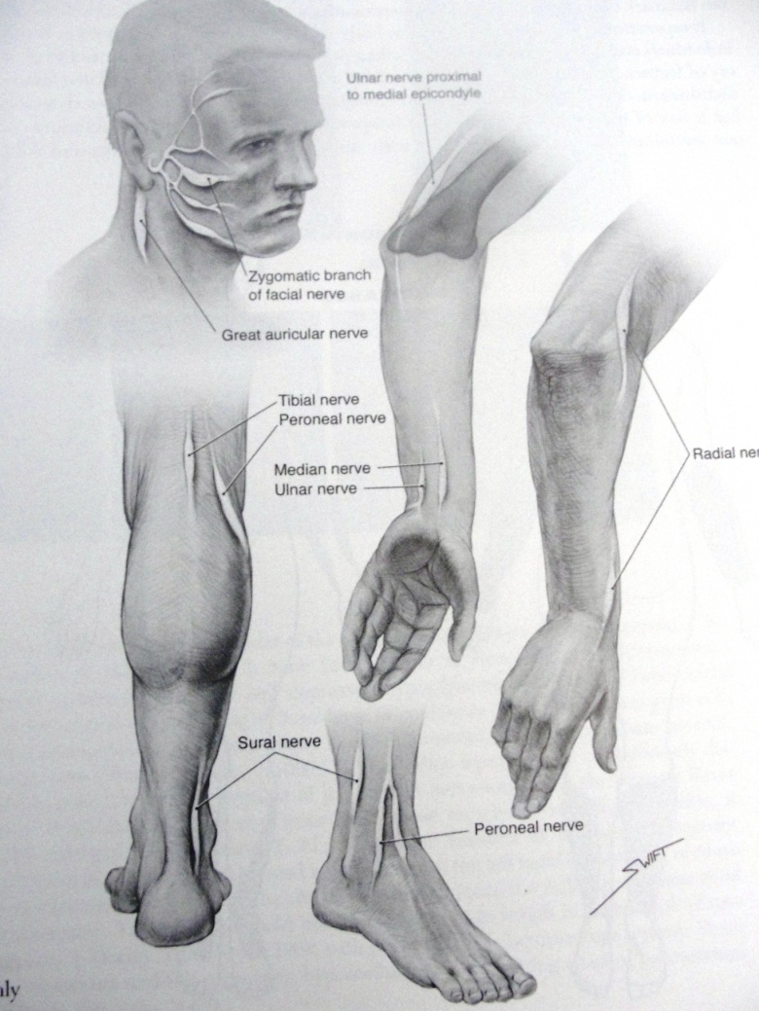
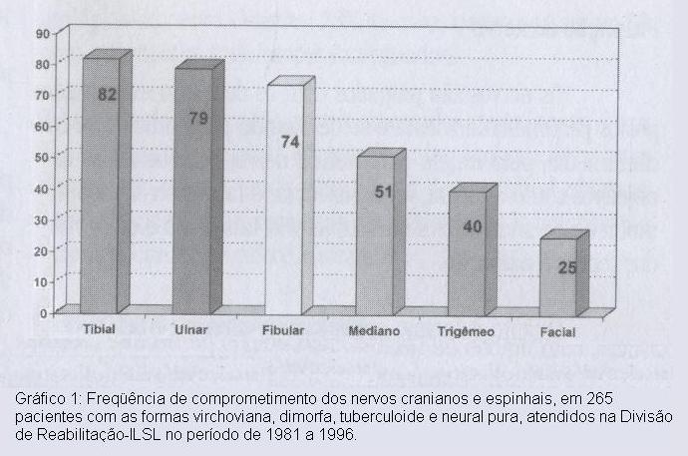
marcadores clínicos importantes
< →
↑
↑
↑
2)
Mononeuropatia ou Mononeuro múltipla
Mista: desmielinizante → axonal
Sindromes compressivas nos túneis
Nervos espessados
> →
1)
Sabin TD et al. Leprosy – Neuropathy Associated with infections.In: Dyck PJ and Thomas PK. Peripheral Neuropathy, 2005
Garbino JA. Neuropatia Hanseniana. In: Opromolla DVA. Noções de Hansenologia. 2000

Slide 10
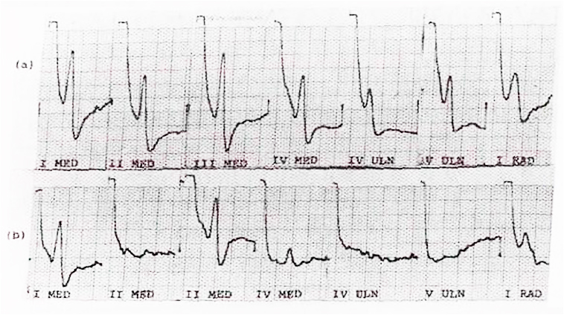
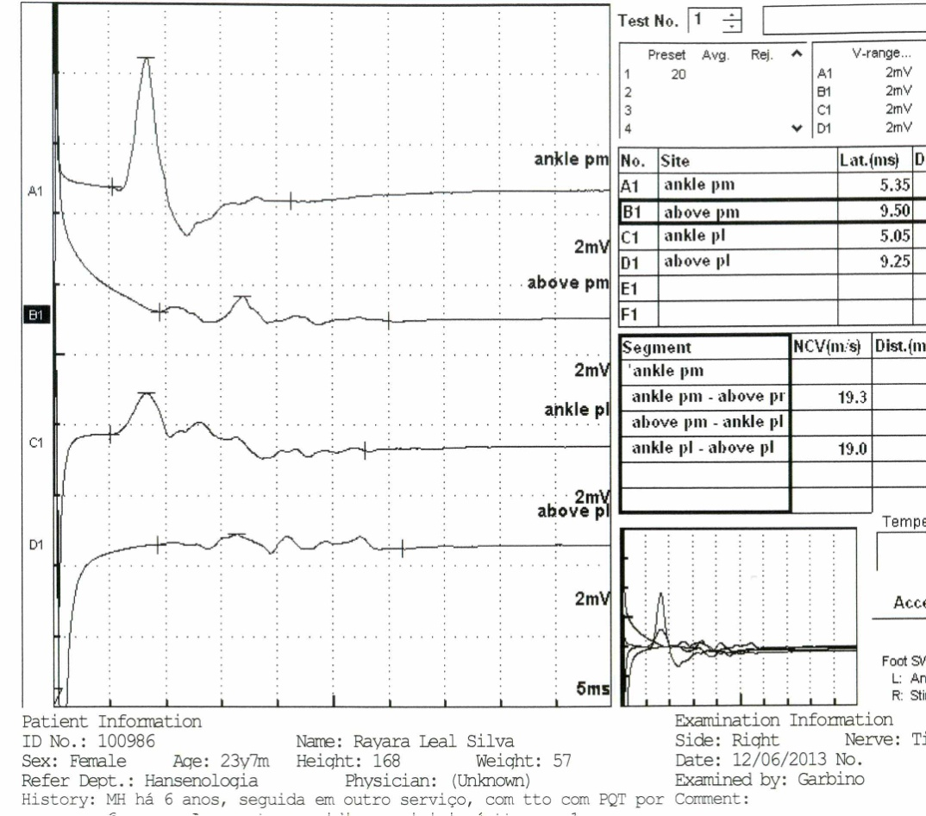
peculiaridades marcantes à neurocondução
Mononeuropatia sensitiva dos ramos digitais da mão ^{1,2} , “mosaico” ¹
Dispersão Temporal ↑↑e VC ↓↓↓
De Faria CR, Silva IM. Electromyographic diagnosis of leprosy. Arq. NeuroPsiquiatr, 1990
Garbino JA. Eletroneuromiografia em Hanseníase. In: Duerksen, F. & Virmond, M. Cirurgia Reparadora e Reabilitação em Hanseníase. 1997
Vital RT et al. Isolated median neuropathy as the first symptom of leprosy. MUSCLE & NERVE, August 2013.

Slide 11
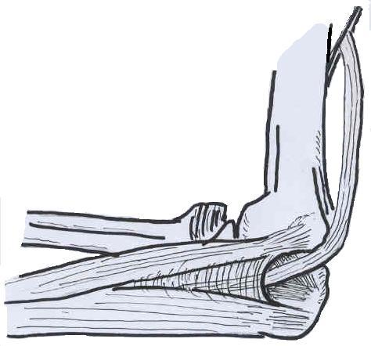
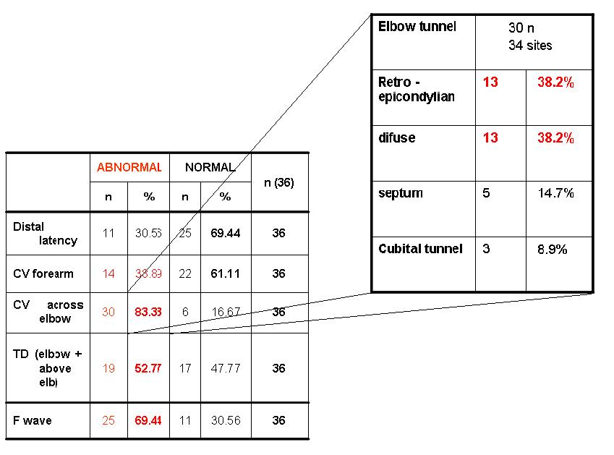
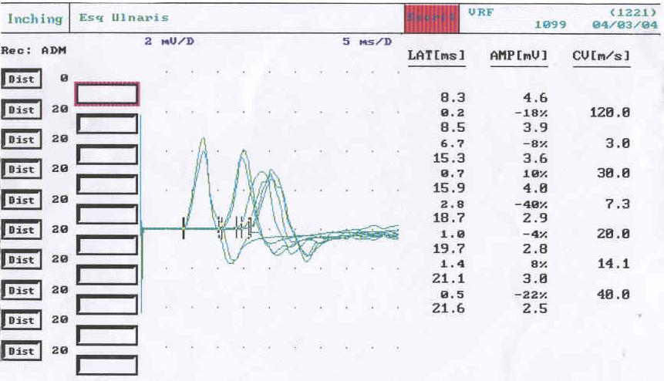
Hanseniase modelo de síndrome compressiva / entrapment
Septum
Epicondylus
retinaculum
↓
↓
Garbino J. A. Clinical Neurophysiology Approach To Leprosy Neuropathy. Leprosy Mailing List, April 2008.

Slide 12
São de interesse para o neurofisiologista a hanseníase neural er suspeitos de HNP
Pacientes que apresentem o comprometimento nervoso periférico como primeira manifestação: mononeuropatia, mononeuropatia múltipla ou “polineuropatia”
sem lesão de pele identificável clínica e laboratorialmente
com história de contato e sem outra etiologia suspeita na anamnese
www.projetodiretrizes.org.br/.../hanseniase_neural_primaria
Prymary neural leprosy – systematic review – SciELO

Slide 13
Hanseníase neural primaria – HNP primarily neuritic leprosy, pure neuritic leprosy, neuritic leprosy, polineuritic leprosy
Excesso de diagnósticos/desconhecimento:
conhecimento insuficiente do diagnóstico diferencial (neuro) e a investigação da pele deficiente (derma)
Frequência em algumas séries de pacientes c/ neurites:
Van Brakel W (1994) 8.6% (n: 703)
Grimaud et al (1994) 3.9% (n: 228)
Garbino JA (1998) 4% (n:256)
Frequência entre suspeitos de HNP no ILSL
Garbino JA e col (2004) < 1/1000 (entre todos os pacientes vistos durante o ano de 2004 no ILSL)
Garbino JA (2007) em 162 biópsias de nervo (1985-2005) no ILSL: 1,7/50 casos novos/ano 3,4%

Slide 14
Causas de Mononeuropatias e M Múltiplas
Mononeuropatia
Ulnar (túnel do cotovelo) e fibular (túnel retro-fibular) compressivas crônicas /entrapments
Notalgia, cheiralgia e a meralgia parestésicas (Theuvenet et al,1993) compressões crônicas
tumores: neuromas e neurilemomas
Mononeuropatia Múltipla
inflamatórias: colagenoses e vasculites não sistêmicas;
metabólicas: diabetes, hipotireoidismo e disfunção hipofisária;
Infecciosas: HCV, HIV e SBY Baggio-Yoshinari/Lyme
congênitas ou hereditárias: siringomielia/siringobulbia, neuropatia hereditária por susceptibilidade a paralisias por pressão (neuropatia tomaculosa)
tumores: neurofibromatose

Slide 15
Avaliação Imunológica: testes disponíveis
Mitsuda: não é diagnóstica - auxilia a classificação
Mitsuda + na maioria da população, se infectada pelo M Leprae → paucibacilares (PB).
PGL-1 (glicolipideo fenólico 1) : auxilia o diagnóstico, seguimento e classificação
ML-Flow positivo em 97,4% nos MultiBacilares;
40% nos PB, 28,6% nos contactantes domiciliares, e
9,8% em grupo controle.
Especificidade de 90,2%.
Tendencias
PB: Mitsuda +/PGL-1 -; MB: Mitsuda - /PGL-1 +

Slide 16
Pacientes submetidos à biópsia de nervo
de 1985-2005 no ILSL
n =162
49 outra etiologia
Suspeitos de HPN
n =113
34 cases de HPN
3 %
79 outras causas
GARBINO, JA. O paciente com suspeita de hanseníase primariamente neural. Hansen Int, v. 32, p. 925-2720-1-PB, 2007

Slide 17
Amostra dos diagnósticos encontrados nos 79 finais/162
Associada ao alcoolismo 25%
Neuropatia diabética 15%
Síndrome do túnel ulnar 15%
Hereditárias 10%
Colagenose e vasculite 10%
Desfiladeiro torácico/não específicos 1,5%
Sem diagnóstico etiológico: 23,5%

Slide 18
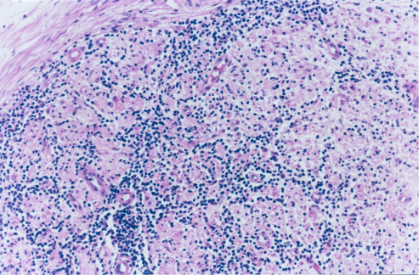
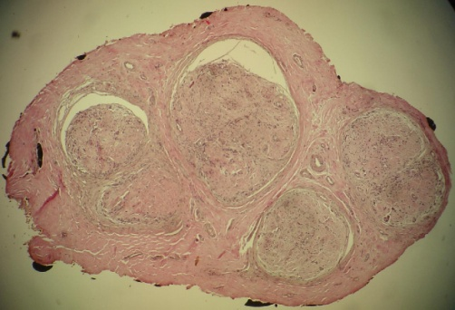
Padrão histopatológico na HNP
definido
Infiltrado inflamatório virchoviano multibacilar
Inf inflamatório dimorfo PB ou MB
Inf inf com padrão Tuberculóide
provável
Desmielinização isoladamente
Inf Inf inespecífico e desmielinização
In Inf inespecífico endo e perineural ≠ Chagas
possível
Desmielinização e hialinização e fibrose endo e perineural
fibrose endo e perineural
Sem alterações
Achados comuns na literatura brsileira: Jardim et al, 2004 and Garbino et al, 2004
www.projetodiretrizes.org.br/.../hanseniase_neural_primaria

Slide 19
Após a introdução do teste imuno - histoquimico com antígeno anti - BCG os Inf Inf inespecificos, se positivos, passam a diagnóstico definido ¹
definido
Infiltrado inflamatório virchoviano multibacilar
Inf inflamatório dimorfo PB ou MB
Inf inf com padrão Tuberculóide
Inf Inf inespecífico e desmielinização BCG+
In Inf inespecífico endo e perineural BCG+
provável
Desmielinização isoladamente
possível
Desmielinização e hialinização e fibrose endo e perineural
fibrose endo e perineural
Sem alterações
1. Garbino et al. Clinical and diagnostic aspects of the primarily neural leprosy. Hansenologia Internationalis (Impresso), Bauru, São Paulo, Brasil, v. 29, n.2, p. 130-136, 2004

Slide 20
Algoritmos para a investigação de HNP
Dermato
MI
Hansenologia
Baciloscopia e biópsia de pele
EXTENSIVAS
Anamnese = neuropatia + pele negativa
Neurologia
Anamnese
Mononeuropatia múltipla + ENMG positiva
Biópsia de nervo
www.projetodiretrizes.org.br/.../hanseniase_neural_primaria
Prymary neural leprosy – systematic review – SciELO

Slide 21
Instituto Lauro de Souza Lima
Secretaria Estadual da Saúde do ESP
BAURU – SP

